Slide 1
8. Burpsuite

Slide 2
목차
Burpsuite 소개 및 초기 설정
Burpsuite Intercept
Burpsuite Repeater
Burpsuite Intruder

Slide 3
Burpsuite
웹 애플리케이션 테스트로 자주 사용하는 웹 프록시 툴
서버와 클라이언트 간의 요청 및 응답 패킷을 Intercept 하는 것이 가능

Slide 4
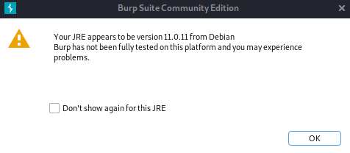
Burpsuite 초기 설정
터미널에서 Burpsuite 입력하여 프로그램 실행

Slide 5
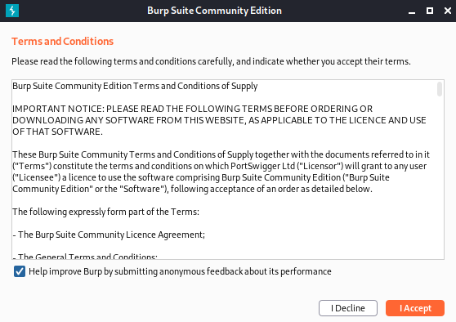

Slide 6
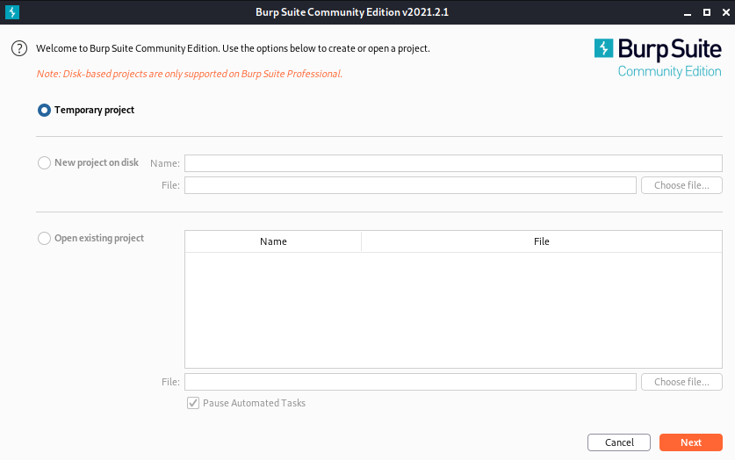

Slide 7
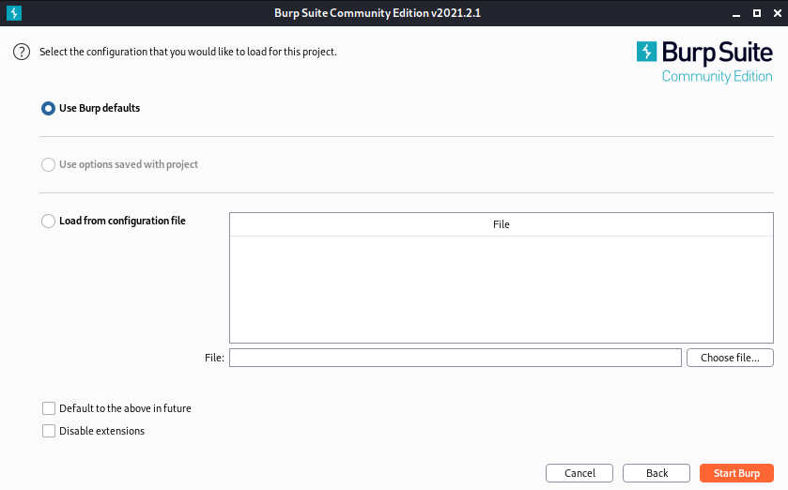

Slide 8
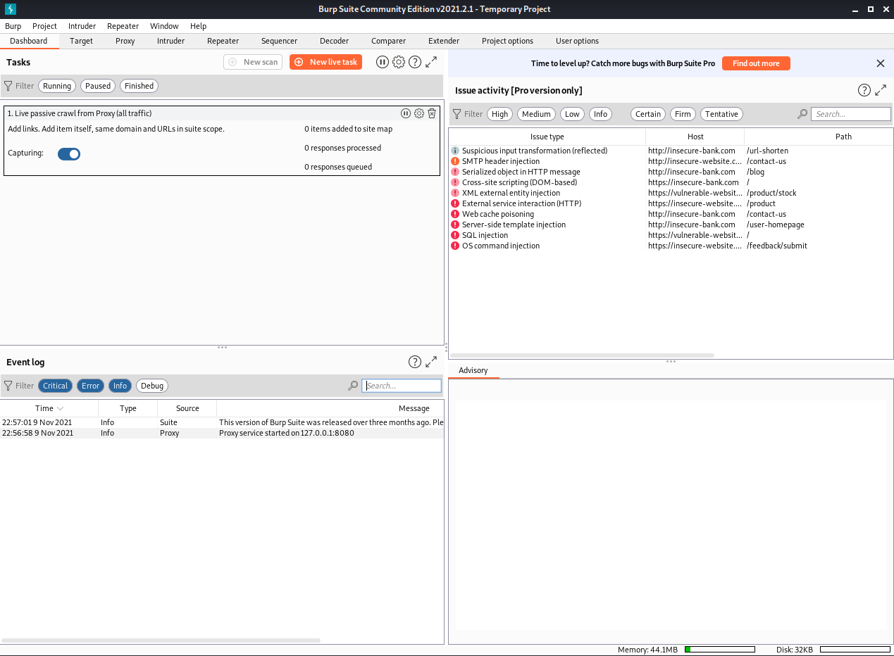

Slide 9
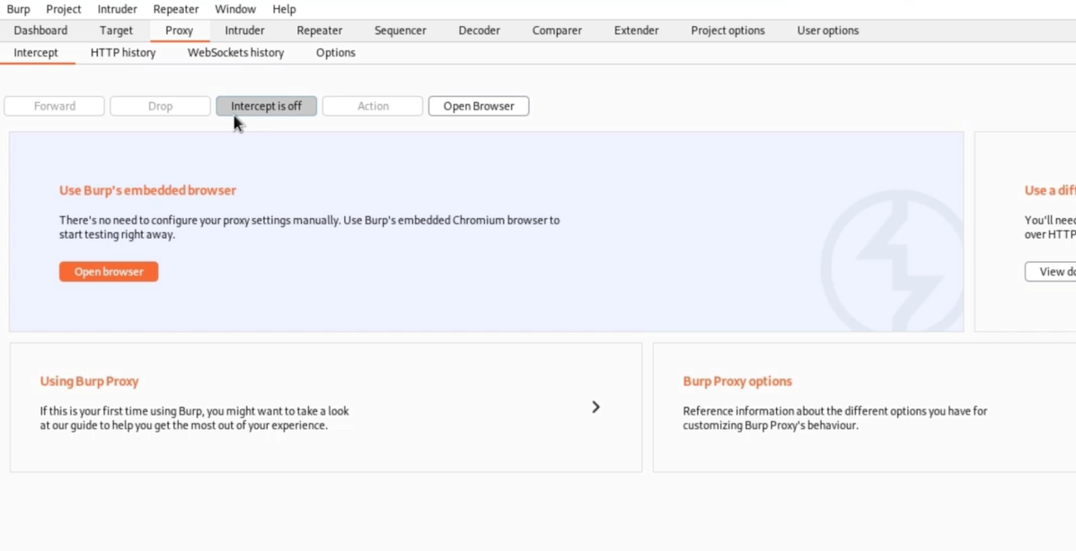

Slide 10
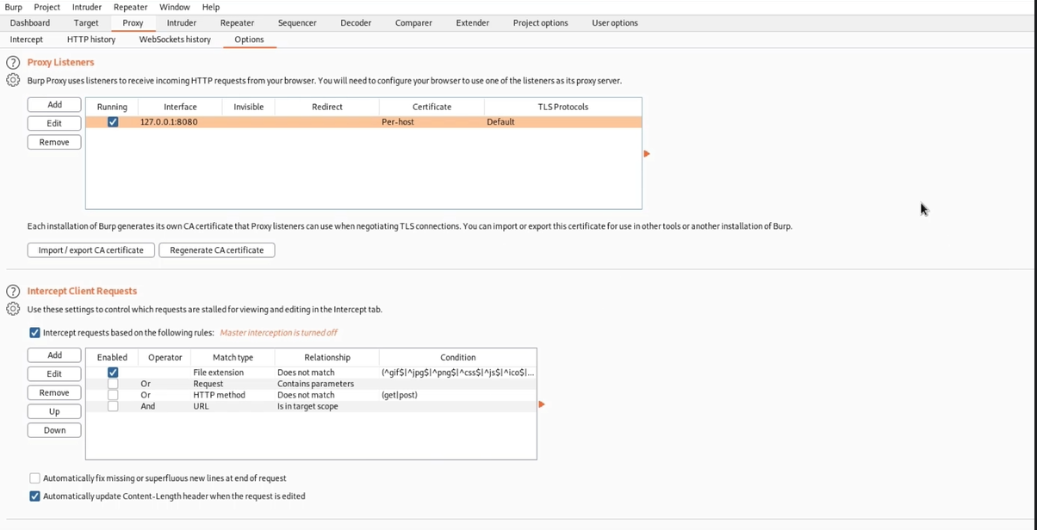

Slide 11
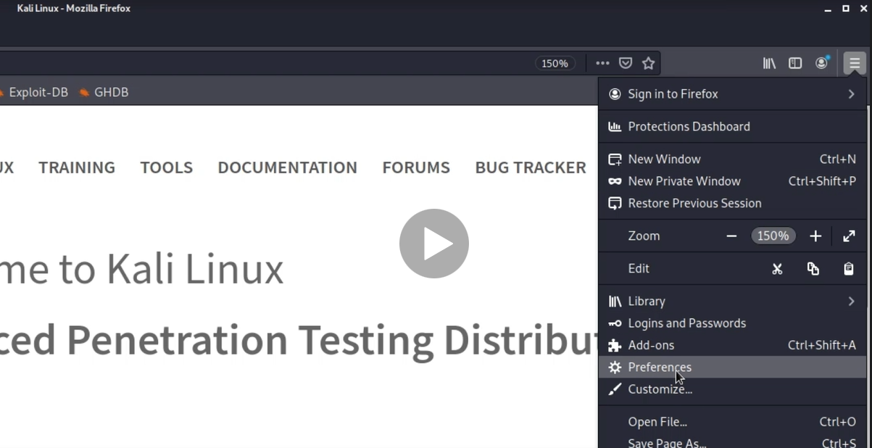


Slide 12
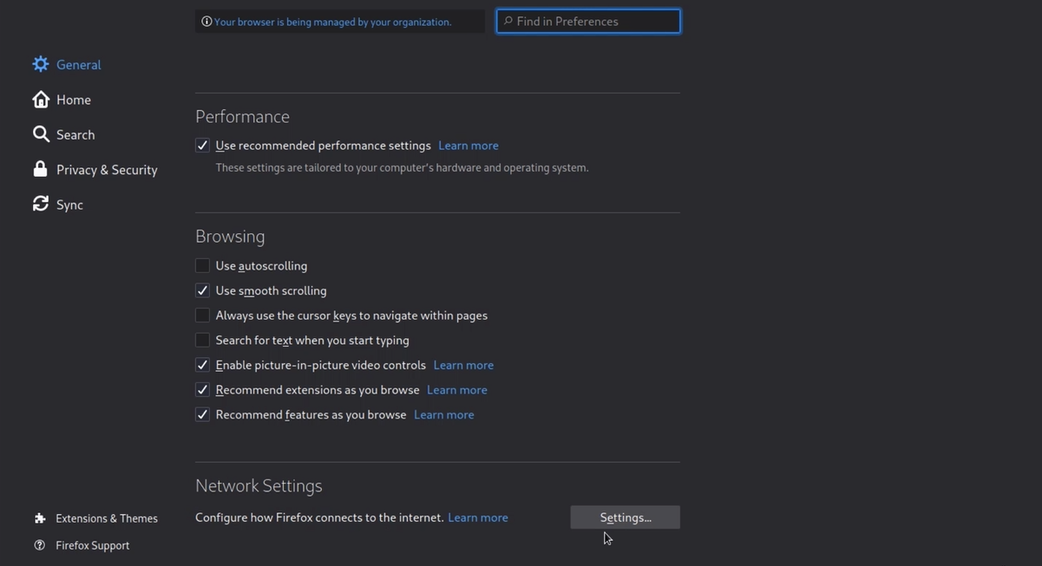

Slide 13
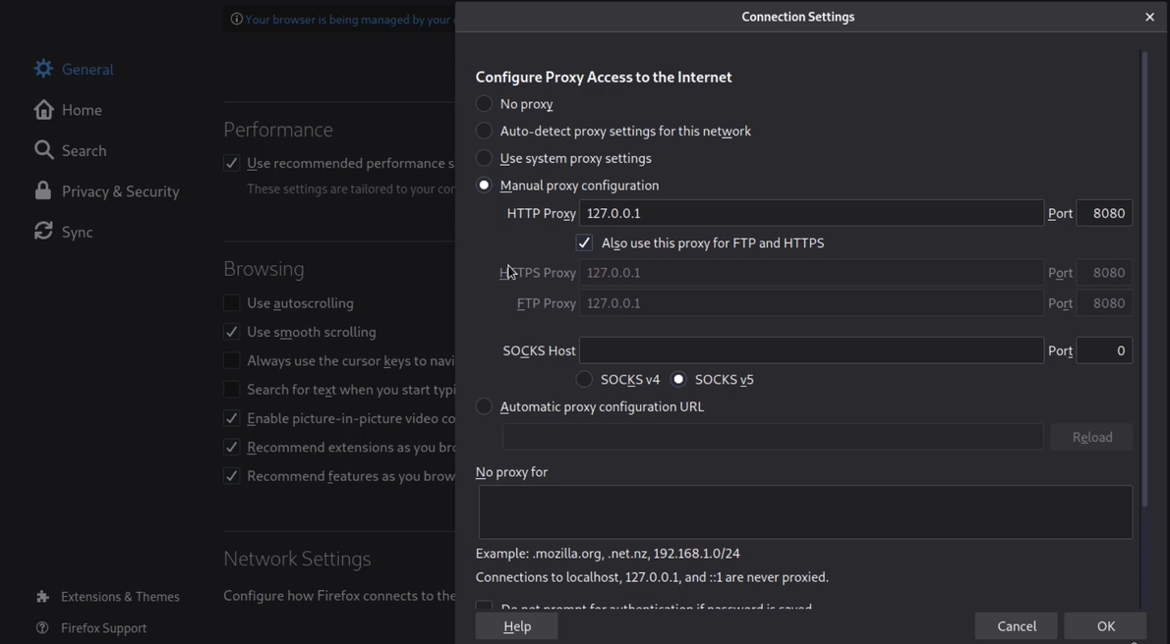

Slide 14
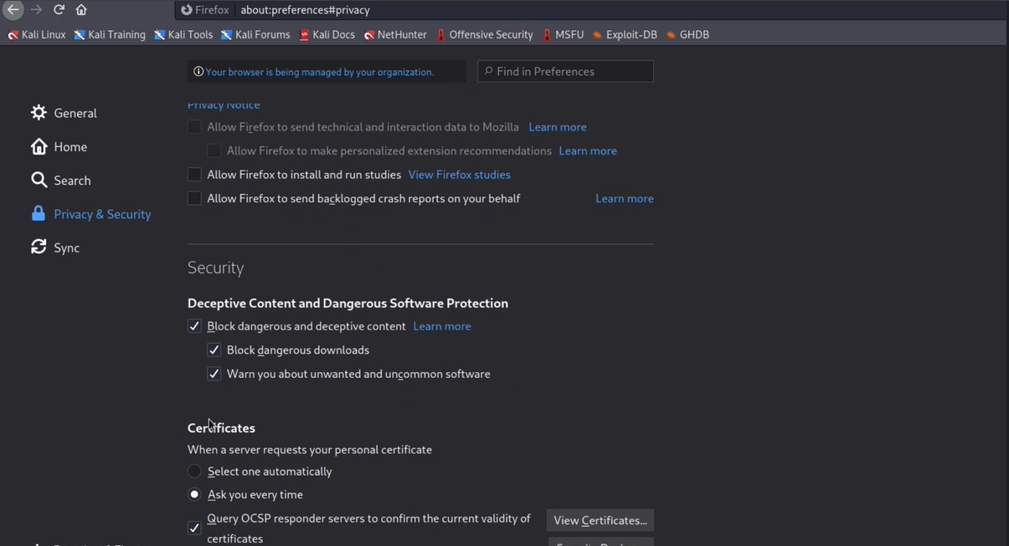

Slide 15
Burpsuite 인증서 발급
Http://burp 접속
CA certificate 발급

Slide 16
Burpsuite Intercept
테스트 페이지에서 Intercept 실습
DVWA 접속해서 테스트
login page에서 id 및 password 입력(test/test)
Intercept한 내용 확인
Intercept한 내용을 바탕으로 forward 및 여러 Action 가능

Slide 17
Burpsuite Repeater
Intercept한 내용을 Repeater로 다시 요청
실행하는 환경 변경 가능 ex) Iphone 7
user 및 password 필드 변경 가능 (admin/admin)

Slide 18
Burpsuite Intruder
Login Page에 관한 내용을 Intruder로 보내기
Action -> Send Intruder
Parameter 관련한 내용을 확인 가능
Payload Position 및 공격 방법에 대한 정보도 확인 가능

Slide 19
Thank You

